Slide 1

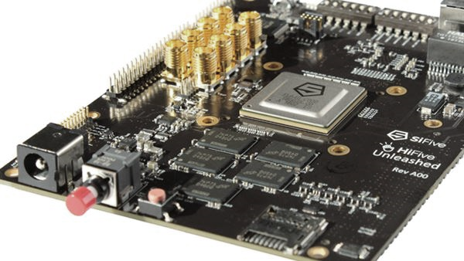
RISC-V Tabanlı İşlemci Tasarımı
Aybüke ŞEN
Barış SUBAŞİ
Ece AYDINKAPTAN
Tuğba KARADENİZ
Tenay Dilara ÖZDEMİR

Slide 2
PROJENİN TANIMI VE AMACI
Proje kapsamında temel hatları önceden oluşturulmuş olan bir RISC-V işlemcisinin Instruction Decoder ve ALU modüllerini SystemVerilog dili özellikleri kullanılarak işlemci üzerinde tasarım ve sistemin doğrulama çalışmaları yapılacaktır.
Projenin amacı RISC-V tabanlı bir işlemcinin tasarımını, çalışma prensibini, komutları alış ve kullanış biçimlerini öğrenmek ve uygulayabilmektir.

Slide 3
RISC-V Nedir?
RISC-V, ‘İndirgenmiş Komut Seti Bilgisayarı’ yani RISC (Reduced Instruction Set Computer) ilkelerine dayanan bir açık standart komut seti mimarisidir. Kaliforniya Üniversitesi tarafından geliştirilen ve herkese açık bir ISA’dir. Herkesin ortak olarak kabul ettiği bir mimaride işlemci üretebilmeyi sağlamaktadır.

Slide 4
KULLANILAN YAZILIM
Bu projede Vivado Design Suite kullanılmıştır.
Vivado Design Suite, FPGA geliştirme kartları üzerinde çalışmalar yapmak için gerekli olan tasarımı oluşturmak için kullanılmaktadır. Verilog, VHDL vb.. donanım tasarım dillerini alarak, FPGA’e konfigüre edilebilecek (Xilinx firması FPGA’leri için .bit uzantılı dosyalar) tasarım dosyasını oluşturur.

Slide 5
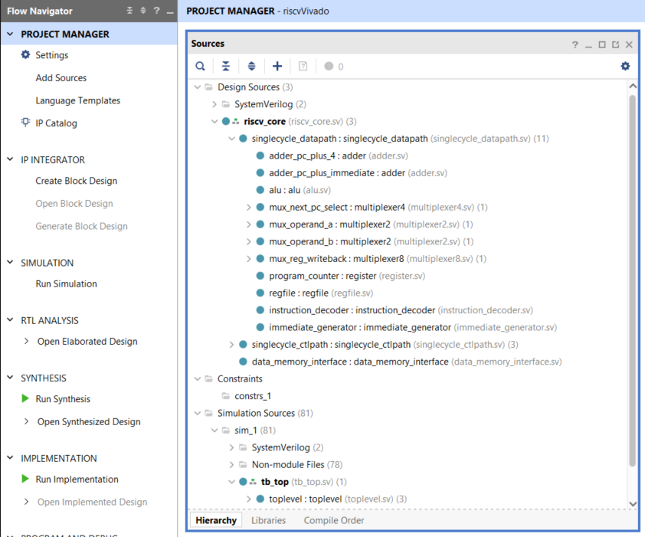
RISC-V İŞLEMCİSİ TEPE MODÜLÜ VE SİMÜLASYON DOSYASI
Tepe modülü olarak riscv_core dosyası bulunmakta ve simülasyon başlığının altında da tb_top simülasyon dosyası bulunmaktadır. Bu dosya riscv_core’u içermektedir. İçerisinde riscv_core’u test edecek çeşitli kod parçacıkları bulunmaktadır.

Slide 6
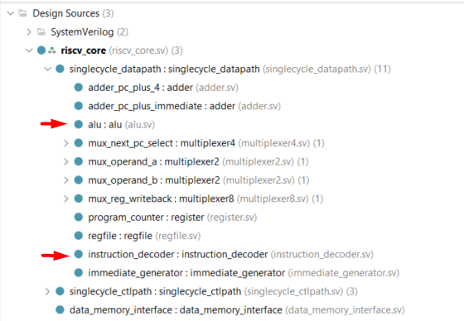
MODÜLLER
Her modülün tasarımı system verilog dili ile gerçekleşmiştir.
risc-v_core alt modülü olan alu ve instruction_decoder modüllerinin tasarımı yapılacaktır.

Slide 7
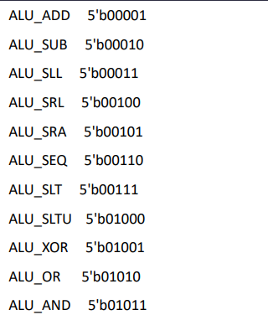
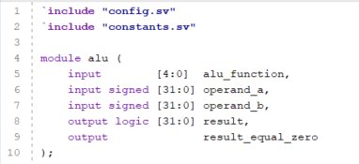
ARİTMETİK LOJİK ÜNİTESİ (ALU)
ALU, bir bilgisayar sisteminin merkezi işlem biriminin önemli bilşenidir. Aritmetik ve mantık işlemlerini gerçekleştiren bir dijital devredir.
İşlemcinin ALU’sunun destekleyeceği 11 adet işlem vardır. Bu işlemler ve operasyon kodları resimde gözükmektedir.
•Bu işlemlerden hangisinin yapılacağı alu_function girişinden gelmektedir.
İşlemlere göre a ve b sayıları, result isminde sonuç çıkışı ve sonuç eğer sıfır ise, ayrı bir çıkış olarak sonucun sıfır olması durumunda 1 olan bir çıktı vardır.

Slide 8
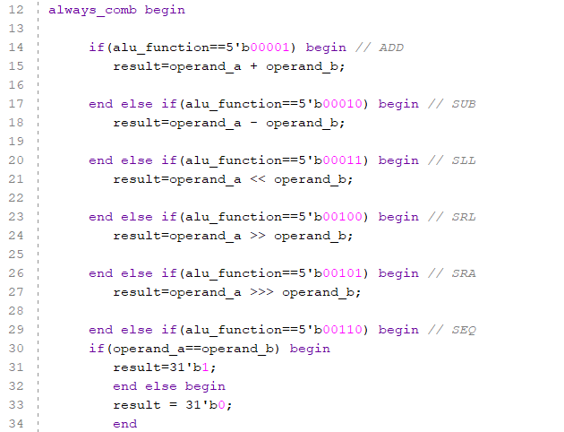
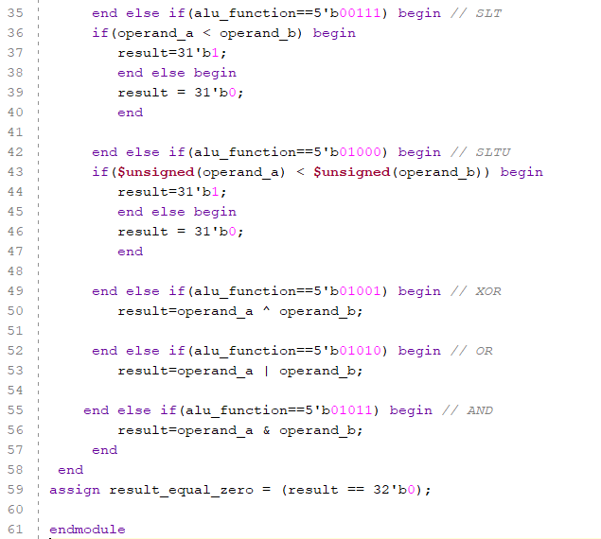
ARİTMETİK LOJİK ÜNİTESİ (ALU)

Slide 9
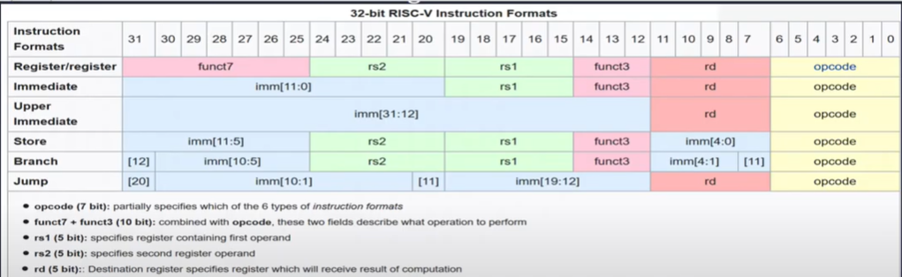
INSTRUCTION DECODER
RISC-V işlemcisinde bulunabilecek Instruction formatları yukarıda verilmiştir ve 32 bit uzunluğundadır. Proje kapsamında ALU içersinde gerçekleştirilmiş olan operasyon kodları Register/register şeklinde kullanılmıştır.

Slide 10
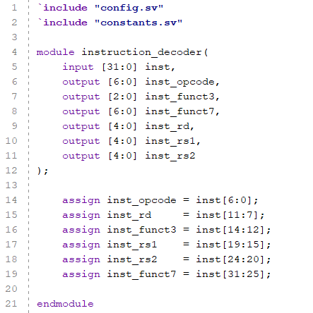
INSTRUCTION DECODER
Instruction decoder Ram’den getirilen komutları ayrıştırır.
instruction_decoder, inst isminde 32 bitlik bir girdi almakta ve bu girdiyi, inst_opcode, inst_funct3, inst_funct7, inst_rd, inst_rs1 ve inst_rs2 olmak üzere 6 parçaya bölmektedir.
inst girdisinden gelen 32 biti 6 parçaya ayırıyoruz. Bunun için SystemVerilog dilindeki assign’ı kullandık.

Slide 11
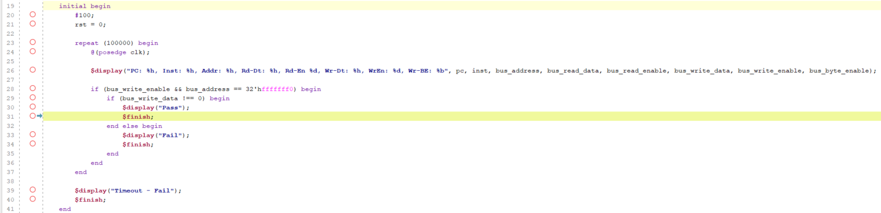
PROJE TESTİ VE SİMÜLASYON
Simülasyon kısmı yukarıda gösterilmektedir. Bu kısımda bus_write_data değerinin 0 veya 1 olma durumuna göre pass veya fail yazmasını sağladık.

Slide 12
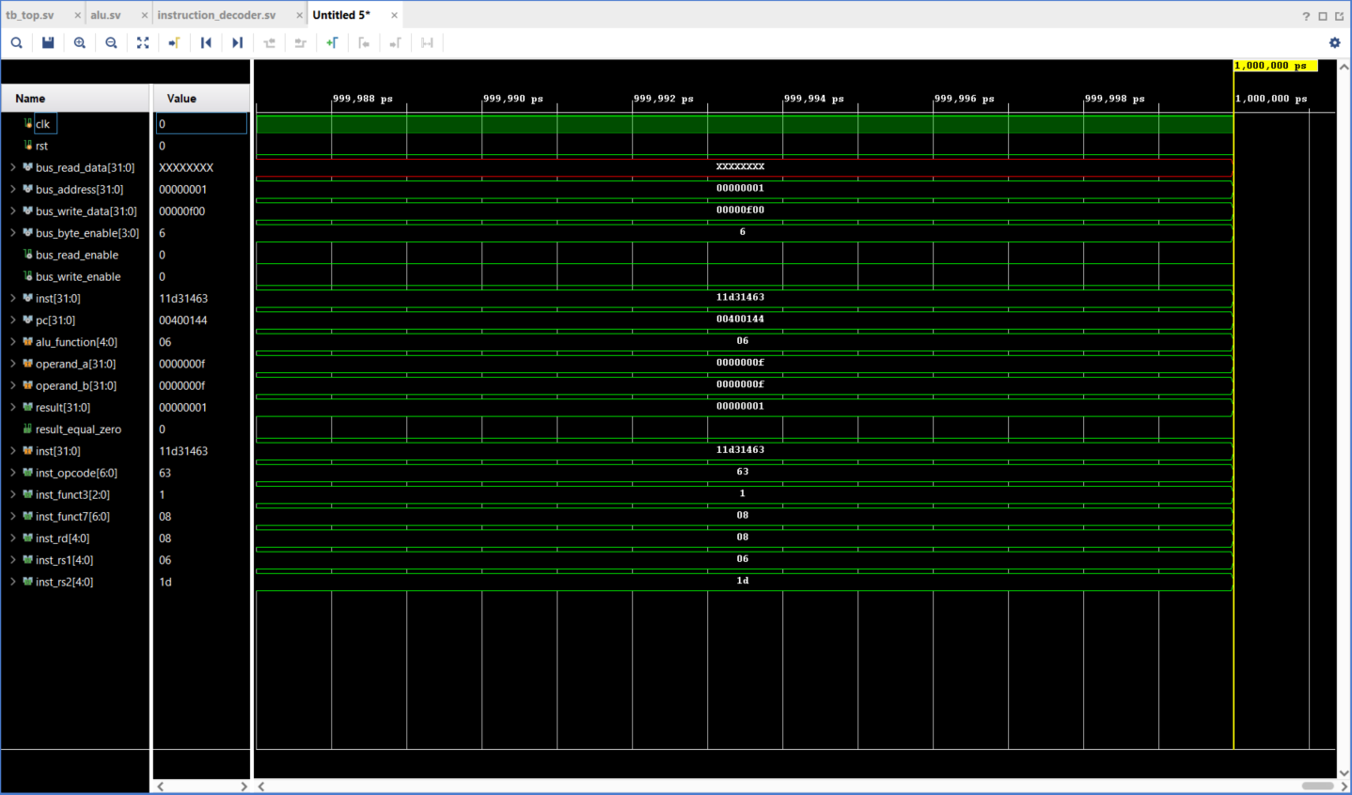
PROJE TESTİ VE SİMÜLASYON

Slide 13
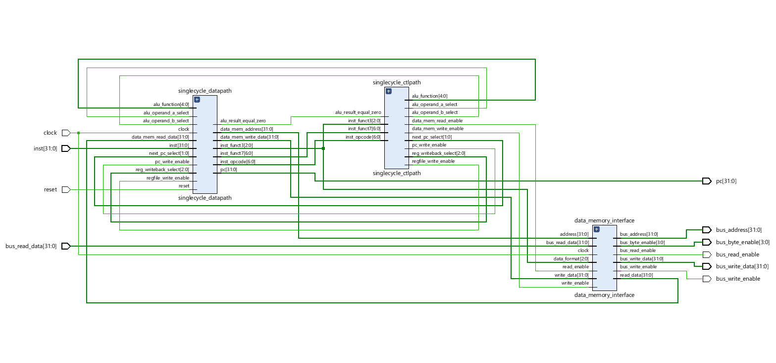
ŞEMATİK DİZAYN

Slide 14
SONUÇ
.
RISC-V Tabanlı İşlemci Tasarımı ’nın yazılımsal ve donanımsal temelleri, işlemci içerisinde yer alan blokların çalışma prensipleri ve aralarındaki iletişimlerin doğru bir şekilde kurulmalarını öğrendik.
Vivado Design Suite tasarım aracını kullanarak bir işlemcinin nasıl donanım tasarımı yapıldığını öğrendik.
Geliştirilen RISC-V işlemcisinin ALU ve Instruction Decoder tasarımlarını tamamlayarak gerekli koşullar sağlandığında tasarımdaki 11 komutu yerine getirebildiğini öğrendik.
ALU ve instruction_decoder tasarımını gerçekleştirdik. Bu işlemciyi test kodları ile denedik ve doğru çalışıp çalışmadığını gözlemledik.

Slide 15
Dinlediğiniz için teşekkürler…

